Slide 1
串口驱动CH376读取U盘
1，评估版线怎么接
2，如何移植一个最简单的历程

Slide 2
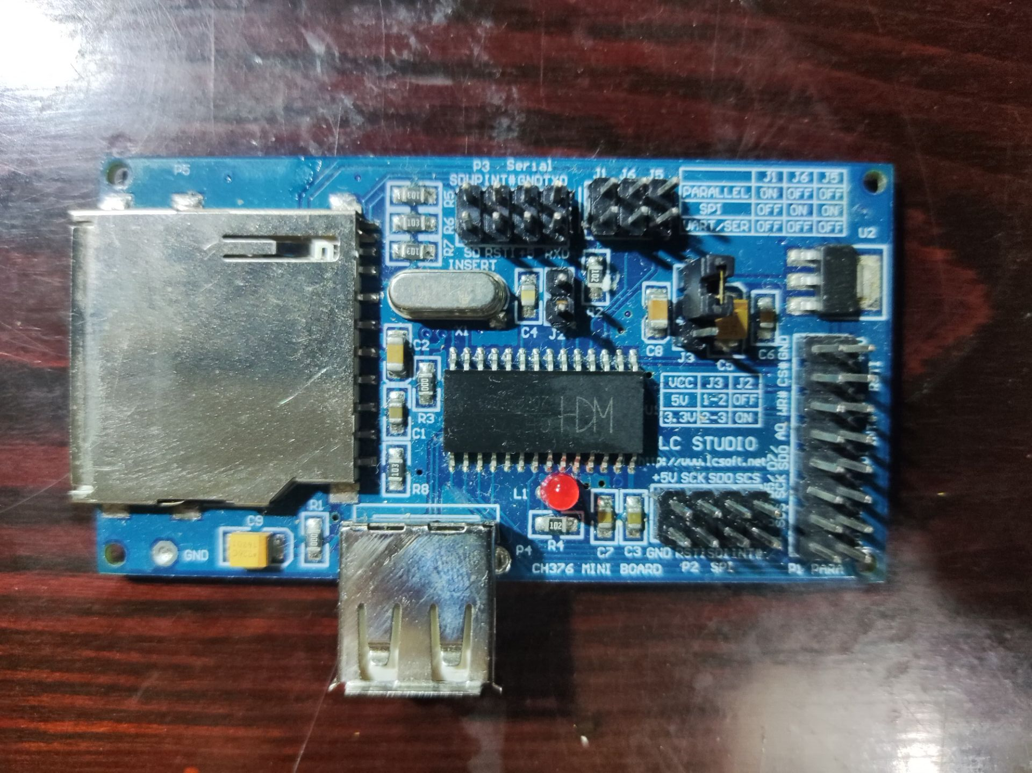

Slide 3
串口发送数据流程
1, 发送0X57 0XAB 0X06 0X55 //测试命令，返回数据0xAA
2，发送0X57 0XAB 0X15 0X06 //选择U盘模式，返回数据0x51 0x15
3,发送0X57 0XAB 0X30 //判断是否连接，连接成功返回0x14
4，发送0X57 0XAB 0X31//初始化磁盘，成功会返回0x14
5,发送0X57 0XAB 0X2F//打开目录
0X2F 0X31 0X2E 0X54 0X58 0X54 0X00//文件名1.TXT，00表结尾
0X57 0XAB 0X32//打开文件，成功返回0X14
6发送0X57 0XAB 0X3A//发送读取数据命令，返回1D
7发送0X57 0XAB 0X27//这时再反馈回来的就是1.TXT文件的内容了

